Slide 1



九洲江下游（广西段）
水华暴发影响因子分析
EFDC模型案例
汇报人：周嘉伟
时间：2025-04-22

Slide 2
一
EFDC模型基本概念
汇 报 内 容
二
EFDC模型应用背景
三
EFDC模型应用方式
四
结果与结论

Slide 3
EFDC模型基本概念
一
3
EFDC模型是一个通用的用来模拟地表水系统中的三维流场，物质传输和生物化学过程的模型，包括河流、湖泊、河口、水库、湿地、近岸海域。
EFDC包括水动力、水质和泥沙模块，用于模拟流体系统一维、二维和三维流场，物质输运：包括温度、盐度、示踪剂、粘性和非粘性泥沙的传输、拉格朗日颗粒物追踪、多源近场和远场的排放以及有毒污染物在水体和沉积物中的传输。
EFDC模型也包含了溶解氧/营养物转化（即水体富营养化）模块（HEM-3D），模拟生态过程及淡水入流。
EFDC水动力模块还增加了一些特别功能，包括植被阻力，干湿边界，水工构筑物，波-流边界层相互作用和波生流、风生浪过程等。
使用步骤：①工程问题提出②收集、分析数据③创建概念模型④模型选取⑤模型建立⑥模型率定验证和不确定性分析⑦模型情景分析、预测和建议

Slide 4
一
EFDC模型基本概念
汇 报 内 容
二
EFDC模型应用背景
三
EFDC模型应用方式
四
结果与结论

Slide 5
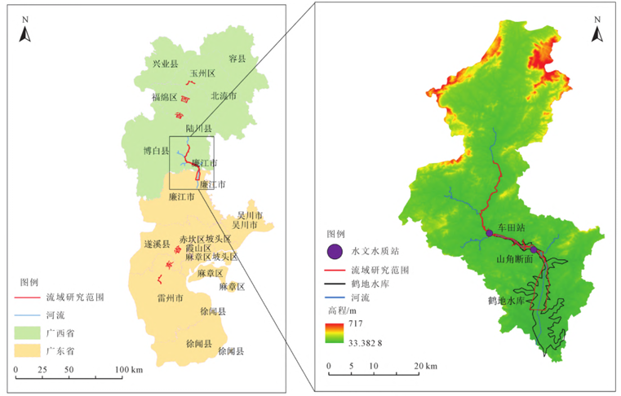
研究背景
二
5
九洲江下游（广西段）是我国重要的入海河流之一，其水质状况直接关系到下游生态环境和居民用水安全
存在问题
随着流域内人类活动的增加和工农业的快速发展，水体富营养化问题日益突出，水华暴发现象频繁发生，对当地生态系统和居民生活造成了严重影响
九州江下游（广西段）研究区域图
研究意义
深入研究九洲江下游（广西段）水华暴发的时空变化特征及其主要影响因子，对于制定有效的水华防控措施、保护流域生态环境具有重要意义。

Slide 6
EFDC 模型应用背景
二
6
EFDC模型作为一种先进的水动力水质模型，可以更全面、深入地了解水华暴发的时空变化特征及其驱动因素。
水环境模拟需求 ：在研究水华暴发的影响因素时，需要对水体的富营养化过程、水动力条件以及水质变化进行综合模拟，以便深入了解水华发生的机制和关键驱动因素
EFDC 模型的优势 ：EFDC 模型是一个开源、适用性强的水环境模型，包括水动力、水质、泥沙运输等模块，被广泛应用于河流、湖泊、海湾、水库等地表水模拟分析，可以模拟污染负荷与水质之间的响应关系，为水华暴发的影响因子分析提供了全面而详细的数据支持。

Slide 7
一
EFDC模型基本概念
汇 报 内 容
二
EFDC模型应用背景
三
EFDC模型应用方式
四
结果与结论

Slide 8
EFDC模型的应用方式
三
8
构建九洲江下游（广西段）模型
将研究区域划分为多个网格单元，采用正交曲线网格划分方式，最终划分为 1566 个网格，平均网格分辨率为 110m×110m，以满足模型对水动力和水质模拟的精度要求。
研究区域划分与网格生成
模型采用冷启动方式，初始水位设定为 33.08m，初始流速设定为 0m/s，并设置动态时间步长，最小步长为 0.1s，安全系数为 0.1，以确保模型运行的稳定性和效率。
初始条件设定
模型主要考虑三类边界条件，包括气象条件、流量输入和水位边界。
边界条件确定
利用构建好的 EFDC 模型，模拟 2020 - 2022 年九洲江下游（广西段）水华的形成和变化过程

Slide 9
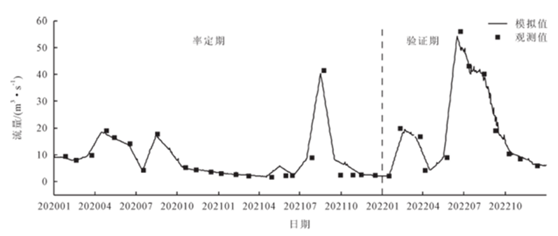
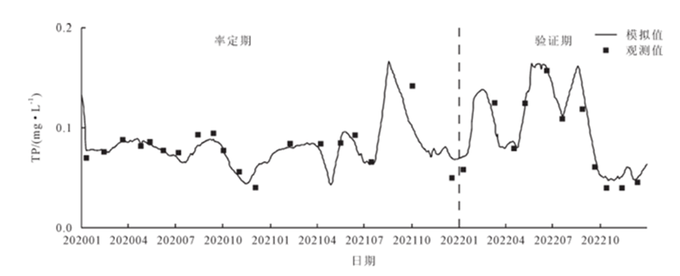
EFDC模型的应用方式
三
9
对车田断面的流量以及山角断面的 TP、TN 等关键水质指标进行率定和验证。
确定模型中的主要水质参数取值，如河道糙率高度、蓝藻最大生长速率、蓝藻生长最适宜温度范围等参数，以确保模型能够准确反映九洲江下游（广西段）的水动力和水质特征。
验证结果显示，流量、TP 和 TN 的相对误差均在 30% 以内，R² 分别为 0.93、0.76、0.73，表明模型能够较好地模拟九洲江下游（广西段）的水动力和水质变化过程，具有较高的准确性和可靠性。
得到叶绿素 a 的时空分布数据，以此作为水华暴发程度的指示指标，对模拟得到的叶绿素 a 数据与各环境因子进行主成分分析，结合贝叶斯公式，进一步量化各影响因子对水华暴发的贡献权重。

Slide 10
一
EFDC模型基本概念
汇 报 内 容
二
EFDC模型应用背景
三
EFDC模型应用方式
四
结果与结论

Slide 11

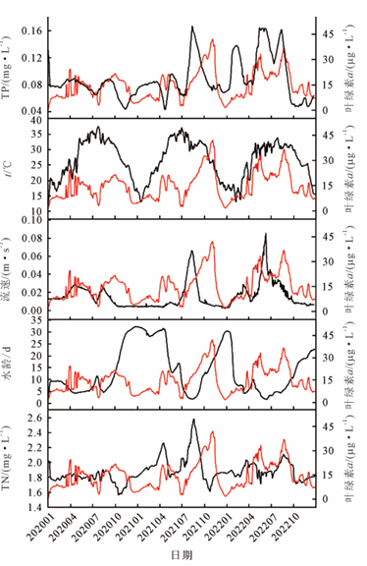
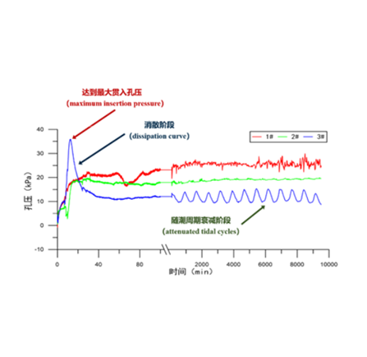
结果与结论
四
11
分析叶绿素 a年际变化和年内变化特征
主成分分析结果 ：
在水华暴发时期，叶绿素 a 与 TP、TN、温度的相关性最强，这三者是影响九洲江下游（广西段）水华暴发的主要因子，温度对叶绿素 a 的影响存在一定的非线性关系；而九洲江流域流速长期处于较低值，流速和水龄对叶绿素 a 的影响相对较小。
贝叶斯概率分析结果 ：
当 TP 处于 0.04 - 0.18mg/L、TN 处于 1.5 - 2.6mg/L、温度处于 25 - 35℃时，水华发生的概率分别达到了 98.6%、61%、61%，并且分别求出了 TP、TN、温度对水华暴发的影响权重为 0.2、0.2、0.3。这些结果明确了九洲江下游（广西段）水华暴发的关键阈值区间和各影响因子的重要程度，为水华的预警和防控提供了科学依据。
本研究成功揭示了九洲江下游（广西段）水华暴发的时空变化特征及其主要影响因子，为流域水华的治理和预防提供了有力的技术支持和决策依据。

Slide 12
汇报结束
谢谢大家！
汇报人：周嘉伟
时间：2025-04-22

